Slide 1
MINDSENSORS PSP-Nx Controller pentru LEGO® MINDSTORMS®

Slide 2
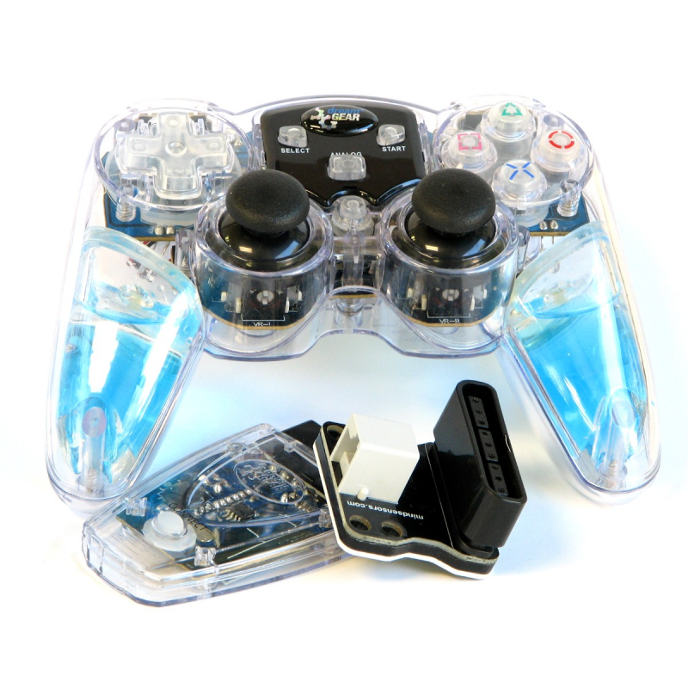
Ce este un controler PSP-Nx ?
Acesta este un controler PS2 cu un receptor în pereche.
Există un adaptor pentru a conecta receiver-ul în portul de senzori a LEGO.

Slide 3
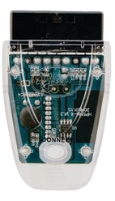
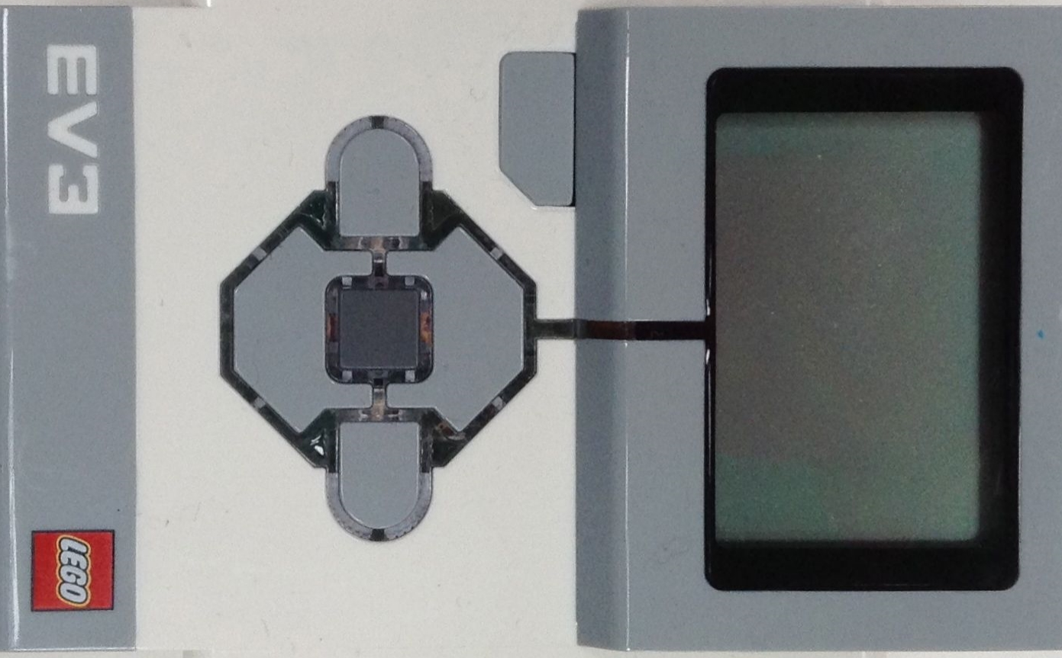

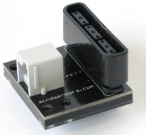
Pasul 1: Asamblarea Receiver-ului
Urmărește recomandăriule producătorului tot timpul.
Atașează receiver-ul în placă.
Un cablu standard de EV3/NXT cable va fi atașat în placă și cu un adaptor în EV3.

Slide 4
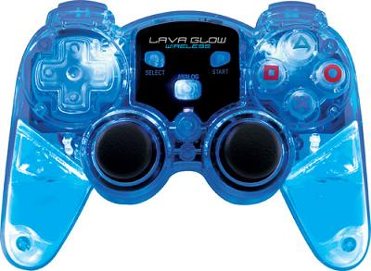
Pasul 2: Conectează controler-ul
Pune două baterii AA batteries în compartimentul din spatele controler-ului
Deschide controler-ul prin împingerea switch—ului de pe spatele acestuia.
Apasă butonul de conectare de pe receiver în timp ce țineti apăsat butonul central de pe controler.
Apasă câteva butoane de pe controller. Dacă apare lumina verde pe placa, controler-ul este împerecheat.

Slide 5
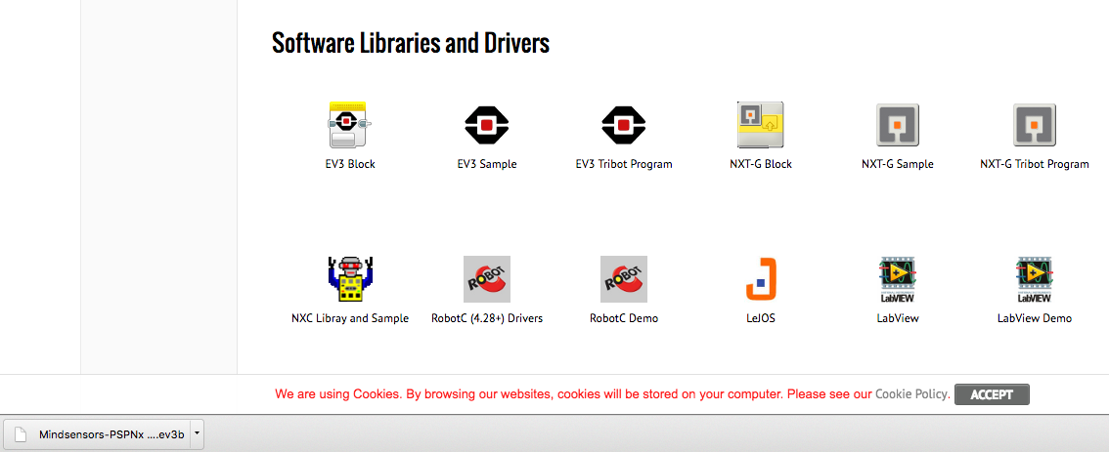
Pasul 3: Descarcă Block-ul
Descarcă block-ul necesar online de pe http://www.mindsensors.com/ev3-and-nxt/32-psp-nx-combo-with-wireless-controller
Importă-l în software urmând lecția ,,Importing Additional Blocks’’
Downloads

Slide 6
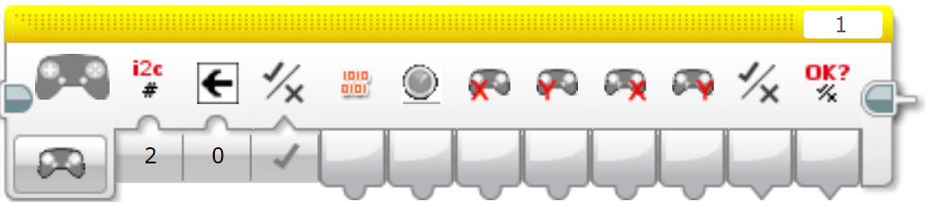
Block-ul nou: Mindsensors PSPNx
Block-ul nou ar trebui să apară la galben în Paleta de comenzi
Input 1 → i2c: Nu schimba acest input dacă nu înțelegi cum funcționează i2c (i2c este un transfer de date prin porturile UART a EV3)
Input 2 → Desired Button: Ce buton dorești să compari
Input 3 → Pressure: Activează sau dezactivează Buton Pressure (Output 2)
Output 1 → Button Bits: Raw button value. Returnează numere întregi bazat pe apăsarea butoanelor.
Output 2 → Button Pressure: Cât de mult este butonul dorit, apăsat.
Output 3,4 → Left Axis: Returnează valori pentru axa stânga X,Y
Output 5,6 → Right Axis: Returnează valori pentru axa dreapta X,Y
Output 7 → Button pressed: Verifică dacă butonul dorit este apăsat
Output 8 → Success: Verifică dacă datele au fost citite cu succes

Slide 7
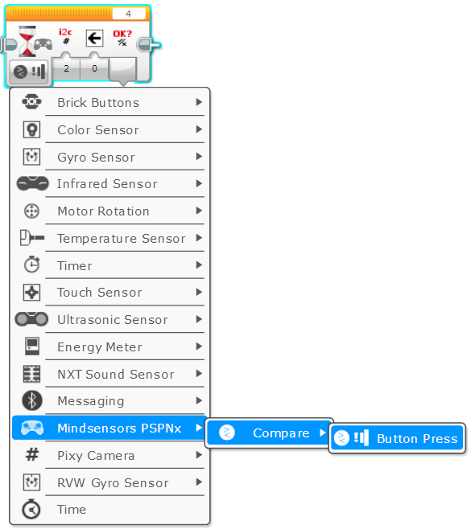
Block-ul nou: Așteaptă – Mindsensors PSPNx
Pentru a întra pe modul Așteaptă Mindsensors PSPNx, apasă Mindsensors PSPNx → Compare → Button Press
Input 1 → i2c: Nu schimba acest input dacă nu înțelegi cum funcționează i2c (i2c este un transfer de date prin porturile UART a EV3)
Input 2 → Desired Button: Ce buton dorești să compari
Output 1 → Success: Verifică dacă datele au fost citite cu succes

Slide 8
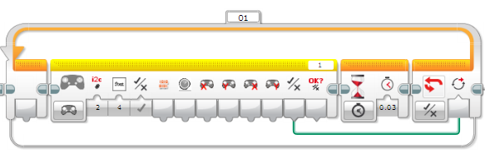
Atenționări: Citirea cu eroare sau citirile false
O citire eronată este atunci când output-urile de la block-ul PSPNx sunt mereu 0.
Citirile eronate apar atunci când programul citește rapid de pe PSP-Nx
Există un bug în EV3 care cauzează citiri eronate când viteza de citire este prea mare și asta se întâmplă într-un block de Wait.
Mindsensors’ Technical Support sugerează să folosești un loop în locul unui wait until pentru a preveni utilizarea unui block de Wait.
Din păcate, block-ul ocazional dă citiri false.
Mindsensors’ Technical Support sugerează să adaugi un delay de 30 millisecond în loop. Delay-ul de 30 millisecond este adăugat pentru a da timp pentru a preveni citirile false.
Am descoperit că delay-ul reduce frecvența citirilor false dar nu le elimina total.Sunt situații în care, delay-ul poate ajuta, dar testele noastre au arătat că în unele condiții un delay nu este necesar.

Slide 9
Provocarea 1:
Continuă să te miști până când butonul X este apăsat
Sfaturi
Trebuie să utilizezi block-ul Wait – Mindsensors PSPNx descris la pagina 7
Notă: Poți utiliza block-ul Wait în avceastă situație.

Slide 10
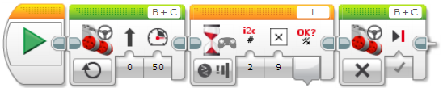
Provocarea 1 Soluția:
Pasul 1: Pornesc motoarele
Pasul 2: Așteaptă ca butonul X să fie apăsat.
Pasul 3: Oprește motoarele.

Slide 11
provocarea 2:
Crează un program simplu de control de la distanță care așteaptă butonul de Start să fie apăsat înainte de a controla robotul
Indicii
Ai nevoie de block-ul Mindsensors PSPNx
În această situație, ai nevoie să utilizezi coduri alternative, descrise la pag 8, pentru așteptarea ca butonul să fie apăsat. Block-ul Wait for seconds este utilizat pentru a reduce riscul unor citiri false de care nu avem nevoie la această provocare.
Output-ul X pentru joystick ar trebui să fie întoarcerea.
Output-ul Y pentru joystick ar trebui să fie puterea.
Vei folosi joystick-ul din stânga și pentru întoarcere și pentru putere în roți.

Slide 12
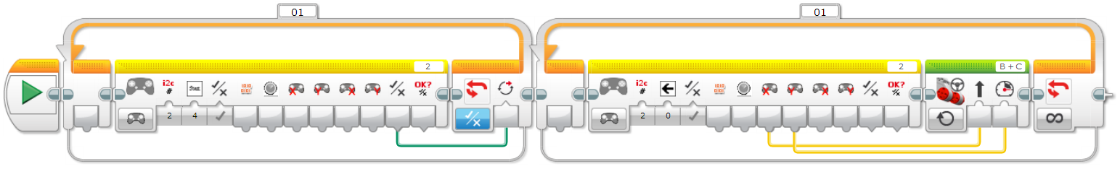
Provocarea 2: Soluția
Așteaptă până când butonul de Start este apăsat utilizând metode alternative fără un block de Wait for seconds.
Citește axa stânga a controlerului PSP (pentru X sau Y) și leagă-le la întoarcere și putere.

Slide 13
Sfaturi pentru succes
Poți actualiza programul pentru a include block-uri de matematică care multiplică sau împart output-ul X al joystick-ului înainte de input-ul de întoarcere.
Dacă ai nevoie să inversezi controlerele, doar multiplică valorile lui X, Y cu -1.

Slide 14
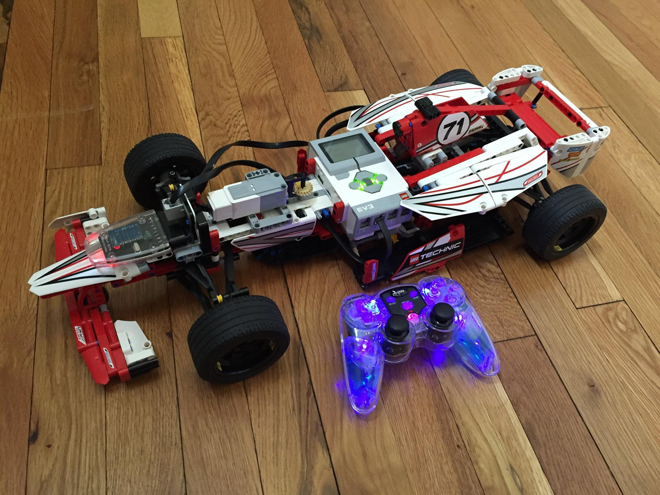
Pașii următori: Idei de proiect
Realizează un program pentru telecomandă, care să folosească joystick-ul stânga pentru putere și joystick-ul dreapta pentru întoarcere.
Realizează un joc cu aceste butoane.
Creează o mașină de curse cu telecomandă ca cea din fotografia din stânga.

Slide 15
CREDITS
Această lecție a fost scrisă de Arvind și Sanjay Seshan de la Droids Robotics.
Mai multe lecții despre Mindstorms EV3 sunt disponibile pe www.ev3lessons.com
Această lecție a fost tradusă în limba romană de echipa FTC Rosophia #21455, RO20.
This work is licensed under a Creative Commons Attribution-NonCommercial-ShareAlike 4.0 International License.

